Slide 1

Robot vision
computer vision: endowing machines with means to “see”
examples of applications:
  character recognition // 문자인식
  photograph interpretation // 사진 해석
  Face recognition // 얼굴인식
  Fingerprint identification // 지문인식 (현재 99.9%이상, 실용화)
  robot control // 로봇제어
Computer vision is a difficult field:
  reasons:
    variable and uncontrolled illumination(조명)
    shadows
    complex and hard-to-describe objects
      outdoor scenes and nonrigid objects
    objects occluding other objects
Notes:
보고, 듣고, 말하고 { AI }

Slide 2
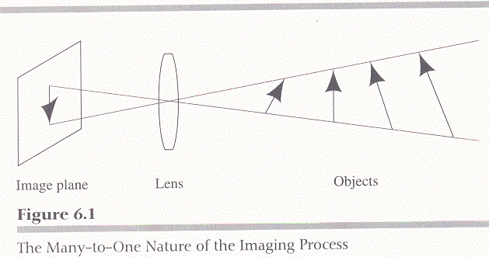
First step of computer vision
  create an image of a scene by using the photocells of camera
  a two dimensional matrix I(x,y,t) (if t is fixed)
  the value in each cell = intensity value at the location at the time
  From this matrix, a set of features will be abstracted by the agent
    which will be used to compute an action
Perspective projection
  a many to one transformation
Notes:
Scene : 보는 대상 (장면?)
Matrix I (x, y , t) : x, y 좌표 + 시간 , 고정됨
(빛의, light) 강도 : figure 6.1 참고

Slide 3


Information extraction from the image
By use of specific knowledge about the likely objects
or by use of general knowledge
  about the properties of the surfaces of the scene
그 결과,
  영상의 iconic 또는 feature 기반 표현을 얻는다.
    iconic representation : 전체를 하나의 데이타구조 로 표현(예: map ).
    feature-based representation: 전체를 여러 개의 특징(성질)의 값으로
    표현하는 것 (예: 사람의 경우 키, 나이, 머리색, 직업, 주소, 성별,.... )
information extracted depends on the purpose and task of the agent
  (ex) for navigation, location of objects , boundaries and openings needs to
  be recognized
  (ex) for manipulation of objects, it needs to know location, size, shapes, etc
    factory robot
  (ex) for others, it needs to know the color
Notes:
이미지로부터 data를 뽑아냄, 이미지는 보통 2차원
Iconic ; ~의 상징이되는 , Image matrix로부터 얻어옴
Feature-based representation 을 주로 사용함 , 특성 기반? (여러 특징이 있음)
Feature : low data로부터 가공된 상태의 / agent : robot

Slide 4
Steering an automobile
ALVINN 시스템
  읽고 요약해 올 것.
Notes:
x

Slide 5

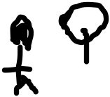


Two stages of robot vision
영상 내의 물체 (object) 인식
  중요한 문제임
  ALVINN 시스템 – 영상내의 object 를 판별치는 않음
물체 (object) 란?
  door, furniture, wall, animals, plants,cars, roads, ....
  man-made objects : easier to recognize than natural objects
영상내의 물체에 대한 부분 인식의 두 가지 기술
  edge 탐지에 기반한 기술
    edge : 영상에서 intensity 나 다른 성질이 급격히 변화하는 부분
  region 탐지에 기반한 기술
    region: 영상에서 intensity 나 다른 성질이 매우 완만히 변화하는 부분
  edge, boundary of a region : 물체와 관련하여 일어나는
  불연속 (discontinuity) 부분임
  불연속이 일어나는 이유:
    조도, 면의 성질, 카메라 각도 등의 영향에 의함
    이 불연속이 영상에서는 edge 나 region boundary 로 나타남
      영상에서 이것들에 관한 feature 를 추출하는 것이 중요함
Notes:
Natural object의경우 판별이어려움,
Object의 가장자리부분을 edge라함 , region : 물체의 어느 부분을 구성하는 영역
불연속 (discontinuity)는 경계부분에서 나타남 ,
조도? = 빛?

Slide 6
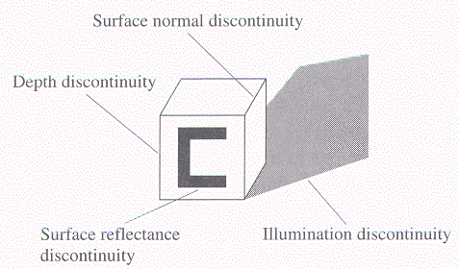


Scene discontinuities
Notes:
Illumination discontinuity : 빛의 양 ?
Surface reflectance discontinuity : 반사율 ? (빛을 받는 양이 다르면 반사율도 다름)
Depth discontinuity : 면끼리 만나는 곳인데 , 각 면과의 거리가 가깝거나 멀거나
Surface normal discontinuity : 방향이 틀리므로 ?

Slide 7
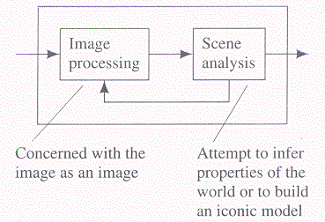

Two stages of robot vision
영상처리 (image processing) 단계와 장면분석(scence analysis) 단계
영상처리 (image processing) 단계
  원래의 영상으로 부터 장면분석에 필요한 정보를 추출하는 작업
  noise 감소, edge 강화/탐지, region 발견 등의 작업을 함
장면분석(scence analysis) 단계
  영상처리의 결과를 가지고 agent의 작업에 필요한 정보를 추출하는 작업임
    장면분석의 결과는 agent task가 필요로 하는 원래 영상에 대한 feature 정보임
Notes:
Edge 강화(탐지) 같은말 , scene analysis 단계에서 물체 인식을 함

Slide 8
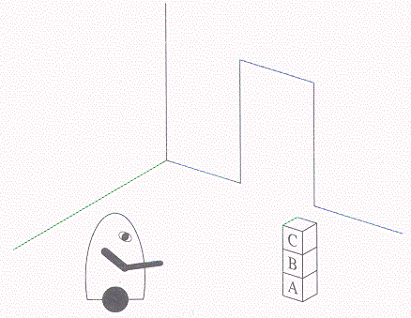




(example) a scene of a blocks-world
방안에 블록들이 있는 영상
  robot 가 이 영상을 처리하는 문제
  영상의 복잡도가 작은 인공적인 장면의 영상을 robot 이 처리해야 함
  영상처리에서 설명의 예로 많이 사용됨
물체들:
  doorway, corner, blocks with letter A, B, C.

Slide 9
처리 과정
Eliminate spurious noise
Accentuate edges of objects and other discontinuities
각 물체를 인식하여 iconic model 로 표현함
  (예) 네모, 원, 직선 등과 같은 computer graphics 의 모델들
이러한 물체들의 iconic model 을 이용하여 장면 전체를 나타내는
  comprehensive model을 구성함
이 결과를 이용하여 agent 는 appropriate action 을 취함
Notes:
영창처리 단계

Slide 10
Robot Task 에 따른 영상분석 결과
agent 가 수행할 작업이 무엇이냐에 따라 구할 iconic model 도 달라진다
만약 robot 가 할 일이 오직 block 를 조작하는 것이라면
  room corner 나 doorway 의 위치 정보는 불필요하다
  만약 해야 할 일이 오직 blocks 를 재배치 하는 것이라면
  위 grid world 영상에 대한 scene analysis 의 결과인 iconic model 은
  다음처럼 단순한 리스트일 수 도 있다:
  Iconic model = ( (C B A FLOOR) )
  만약 블록 C 를 마루에 내려 놓았다면, 그 후의 영상의 iconic model 은:
  Iconic model = ( (B A FLOOR) (C FLOOR) )
  만약 feature-based 표현을 이용한다고 하자:
    scence 분석의 결과는 : feature 들에 대한 값들 (벡터)이 된다.
    예) Clear_C 피쳐 (블록 C 위에 아무것도 없나 있나에 대한 성질):
    장면분석 결과로 0 or 1 값을 주어야 한다.
Notes:
Iconic 이름자체는 신경 X

Slide 11












Image processing - averaging
원래의 입력 영상은 m × n array:
I(x,y) : light intensity value of a pixel (x,y)
Averaging (smoothing) :
  An operation of smoothing irregularities in the image
  Done by sliding “averaging window”(having weights) all over the image
  At each pixel p_{x}, the window’s center is located at the cell and
  weighted sum of all pixels in the window is computed and
  the sum is used to replace the original value of p_{x}.
    이 작업을 convolution 이라고도 부른다.
  Thresholding can be done before replacing → 0 or 1 값만 얻기 위함
  (if weighted sum > threshold, then 1 else 0.)
Effect of averaging
  supress isolated noise peaks
  reduce crispness of image
  lose small components of image
Notes:
Window cell , 이미지 값하고 비교해서 셀이 일치하면(주변셀도 고려해서) ? 곱해서 평균을 구함
Thresholding 크면 1, 작거나같으면 0
Averaging 효과 :

Slide 12




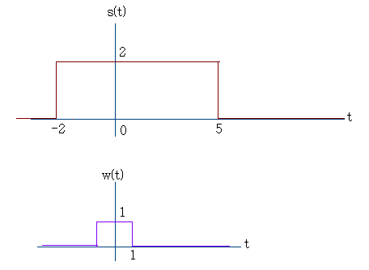


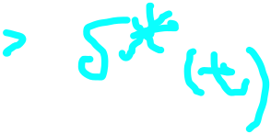












Mathematical definition of convolution
1 차원의 예 –
  s(t) : signal in time t
  w(t) : weight function working as a sliding window
  s*(t) : resulting averaged signal
Notes:
Convolution = averaging = smoothing
S(t)의 신호값을 window signal w를 이용해 다시계산하기
S*(t) : 새로운 s(t) / s(u), w(u)로 변경해 다시구함 , du : u로적분
★ : convolution operator
Ex) t = 0 일때 s*(t) = 4 , t = 1 … t = 4 까지는 s*(t) = 4 // t = 5 이면 s*(t) = 2 , 즉 면적구하기?
S*(t) = 하늘색 값 , noise가있으면 그거도고려

Slide 13




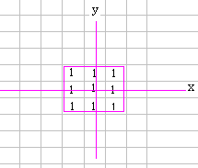
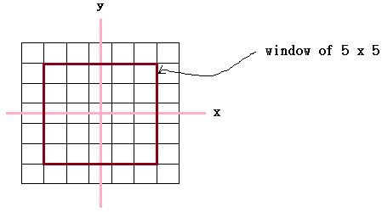


Smoothing
2 차원의 예 : In image processing
  I(x,y) : image
  w(x,y) : weighting function
    a rectangular window having 1 for cells inside it and 0 outside.
Notes:
Summation , 무한대지만 윈도우크기만큼만 계산, 그외엔 0 // ex) 5 x 5 의경우 25번만 곱해주면됨

Slide 14
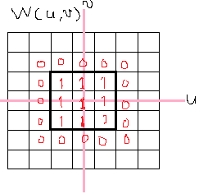

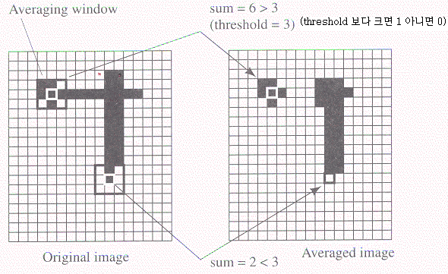
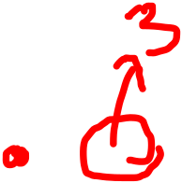


Smoothing
size of rectangle of w(u,v) : degree of smoothing 을 결정
  larger rectangle -> more smoothing
Smoothing thickens broad lines but
eliminates thin lines and small details
Notes:
우측이 재계산된값 , 3이므로 없앰

Slide 15


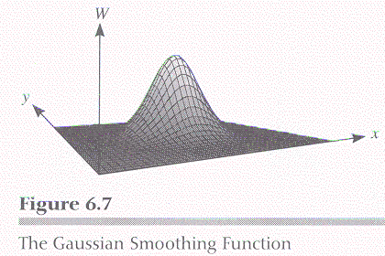
Gaussian function
smoothing 에 많이 사용되는 weighting 함수
  Standard deviation σ :
    함수의 폭을 결정
    따라서 smoothing 의 정도 결정

Slide 16
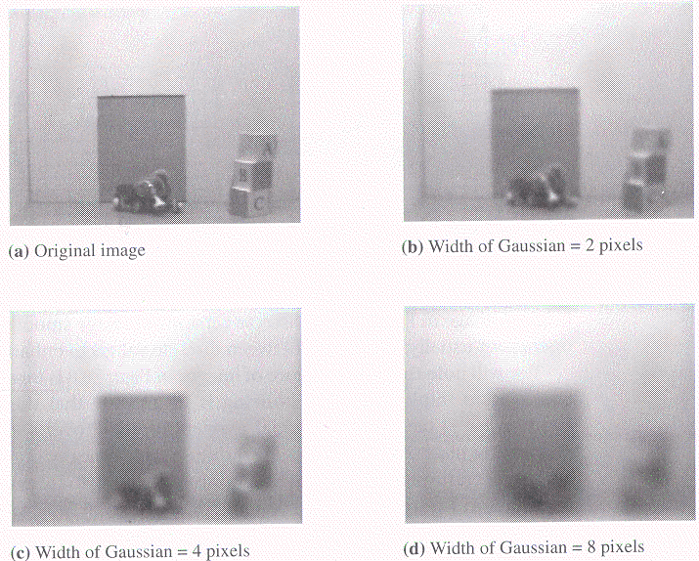
Examples of Gaussian smoothing
Notes:
노이즈제거까지만 시험?

